Slide 2
个人经历
2012.07 — 2014.04 中软国际（深圳）
2014.03 — 2015.03 北京迪科远望（大连）
2015.03 — 2016.09 大连网金金融信息服务有限公司
2016.09 — 2016.12 北京趣发芽科技有限公司
2017.02 — 2018.03 美团大众点评网

Slide 3
迭代与闭环
技术产品团队的扩张、管理与效率问题
业务的复杂性、多样性、周期性
规模瓶颈

Slide 4
敏捷Scrum团队
计划会议
每日站会
评审会议
回顾会议
需求池
3个角色：产品、技术、敏捷教练
3个工具：需求池、迭代池、燃尽图
5个事件：
5个价值：承诺、专注、开放、
尊重、勇气
敏捷团队通过激发和信任团队成员，让业务和研发人员紧密有效沟通，保持关注先进技术与设计，通过自我组织管理，拥抱需求变量，周期性回顾反思并灵活调整，持续尽早交付有价值的软件

Slide 5
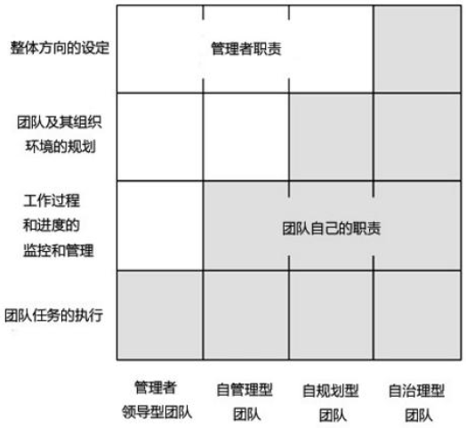
敏捷团队的特质
自组织
多元化、跨职能的完整团队
团队成员符合T型技能，即一专多长
持续改进
最大限制的沟通
透明沟通
2个披萨的团队大小（5-16人）
专注、投入
按照可持续的节奏工作
团队长期存在，人员稳定
1个月->2周，初尝敏捷的滋味
解决团队扩充问题

Slide 6
服务生命周期
需求分析
设计建模
开发实现
测试
部署
治理
需求分析
需求文档，原型图，UI
设计建模
DDD领域驱动设计，DBC契约式设计、UML图
开发实现
Java、mysql、redis、MongoDB、ElasticSearch、MQ、js、html、Android、IOS
设计模式、框架、容器、环境隔离、版本控制、操作系统、协同开发
JVM、IO、并发、集合、异常、编程思想
测试
单元测试、自动化测试、自动化集成测试、压力测试
部署运维
自动发布、蓝绿发布、灰度发布、弹性扩容
虚拟机、容器、镜像
治理
服务治理、云计算、大数据、安全风控

Slide 7
平台化
知识库管理
设计工具
持续集成测试
PAAS平台
代码编辑器、生成工具
代码仓库
任务管理
Bug任务管理
发布工具
DevOps
IAAS平台
服务生命周期管理
注册发现、动态启停
服务配置管理
服务调用
调用框架
序列化协议
高可用：熔断、限流、降级
调用链路跟踪
数据一致性
统一日志系统
监控报警
异常报警、慢查询、QPS
销量等业务指标
资源调度、服务弹性伸缩
服务定时调度
大数据离线数据挖掘

Slide 8
知识库管理
设计工具
持续集成测试
PAAS平台
代码编辑器、生成工具
代码仓库
任务管理
Bug任务管理
发布工具
DevOps
IAAS平台
需求分析
设计建模
开发实现
测试
部署
治理
计划会议
每日站会
评审会议
回顾会议
需求池

Slide 9
知识库管理
设计工具
持续集成测试
PAAS平台
代码编辑器、生成工具
代码仓库
任务管理
Bug任务管理
发布工具
DevOps
IAAS平台
需求分析
设计建模
开发实现
测试
部署
治理
计划会议
每日站会
评审会议
回顾会议
需求池

Slide 10
知识库管理
设计工具
持续集成测试
PAAS平台
代码编辑器、生成工具
代码仓库
任务管理
Bug任务管理
发布工具
DevOps
IAAS平台
需求分析
设计建模
开发实现
测试
部署
治理
计划会议
每日站会
评审会议
回顾会议
需求池

Slide 11
产品发展具有客观规律
规模效应
创新扩散理论
目标导向
Heart模型

Slide 12
产品分类
工具
解决实际问题
重技术
社交
结识新朋友，巩固友谊
重产品
商业
获得信息、服务、商品等
重业务与运营
例如：
地图、微信、游戏、商城

Slide 13
规模效应
规模效应
A类
社交
B类
商业
范围
全球
全国
城市
蜂窝
马太效应
杠杆效应

Slide 14
创新扩散理论看产品

Slide 15
产品节奏
创新者（2.5%）：
测核心需求：需求真伪，强弱，价格敏感度——判断刚需
小而精团队
按最短时间发布产品:可以允许bug，给种子用户快速迭代的感受;可以用hack的方式完成——时间第一
调整方向>完善细节:聚焦做最重要的事情;
不能忽略统计功能:没有准确的数据，很可能前功尽弃
早期采用者（13.5%）：
巩固产品方向，促进增长，尽早逼近临界点(20%)，跨越『创新鸿沟』
根据产品特性build团队(设计导向、销售导向、营销导向、运营导向、技术导向)，建设长板>补足短板
制定周期性较短的产品发布策 ，且具备A/B Test能
找到促进增 的feature，短平快的投入资源测试(产品驱动增 )
考察并了解最佳营销手段，使用产品feature配合(营销驱动增 )—— 『补贴系统』
找到促进留存/使用频次的feature(观察核心数据)，持续投入资源迭代;

Slide 16
产品节奏
早期大众（34%）：
确保核⼼心体验，关注成本和效率，扩大需求边界
建⽴立完整编制的团队，补⻬齐短板
制定稳健的产品发布策略/技术路线，给产品生态中的各种角色以稳定的预期（用户使用成本）
反复思考和改善核心体验，确保足够的资源投⼊『NPS』
建⽴立较完善的指标监测和改善体系（成本/转化率/变现效率...）
后期大众（34%）：
寻找下一个增长点（50%渗透率以后，无法double市占）
建立人才和技术/专利壁垒
给主产品增加护航，迎合新趋势
在主产品内扩充延展性需求
跨界、孵化
落后者（26%）：放弃

Slide 17
目标导向
找方向
是否会引入其他问题
定标准
定性
产品的进步方向
定量
过程指标
访问量、安装量、同比环比、注册率、
活跃度、日活、周活、月活、购买前活跃时长。
购买率、购买金额
回购率、回购金额
金融利率
推荐率

Slide 18
Google产品体验评价指标模型Heart

Slide 19
总结
在网金初创时期工作近2年：
固收、基金业务熟悉
团队契合度高
网金早期技术选型：
技术一致性高
框架演化解决遗留问题
大型互联网公司工作经历：
过亿用户，千万级并发
敏捷团队与微服务

